Slide 1
BÁO CÁO ĐỒ ÁN QUẢN LÝ bán hàng
Giảng viên hướng dẫn: Trần Thanh Nhã

Slide 2
Nhóm thực hiện – Nhóm 1:
Đoàn Minh Nhật 44.01.104.160
Dương Tiến 44.01.104.193
Trần Hải Sang 44.01.104.182
Nguyễn Khắc Minh Nhân 44.01.104.158

Slide 3
Bảng phân chia công việc:
Thành viên | Công việc | Thời hạn
Đoàn Minh Nhật | Thực hiện phần Giao diện, Quản lý Sản phẩm, Quản lý Lịch sử và Nhập bằng Excel. Viết báo cáo đồ án | 21/11/2019
Dương Tiến | Thực hiện phần Database, Quản lý sản phẩm, Quản lý Lịch sử, Admin và quản lý Nhân viên Bảo trì, sửa chữa và thực nghiệm. | 21/11/2019
Trần Hải Sang | Thực hiện phần Quản lý Bán hàng. Sửa chữa và thực nghiệm. | 21/11/2019
Nguyễn Khắc Minh Nhân | Thực hiện phần Quản lý Thống kê Sửa chữa và thực nghiệm | 21/11/2020

Slide 4
Nghiệp vụ chính chương trình và mô tả thiết kế Cơ sở dữ liệu:
Phần mềm quản lý bán hàng được thiết kế và phát triển để hỗ trợ doanh nghiệp quản lý một quy trình bán hàng một cách chuyên nghiệp mang tính chi tiết, chính xác và nhanh chóng. Nhằm giúp cho doanh nghiệp nâng cao chất lượng dịch vụ bán hàng đối với khách hàng đồng thời cũng là một công cụ để quản lý hàng hóa, kho, quy trình bán hàng, chăm sóc khách hàng một cách hiệu quả, tiết kiệm được nhiều thời gian và chi phí cho việc phải cần quá nhiều nhân viên để quản lý.

Slide 5
Nghiệp vụ chính chương trình và mô tả thiết kế Cơ sở dữ liệu:
Quản lý nhân viên với các quyền khác nhau từ admin đến nhân viên
Quản lý hàng hóa một cách chi tiết, tránh thất thoát: Quản lý hàng hóa là một trong những bài toán khá đau đầu của người quản lý, bởi sự đa dạng của từng sản phẩm và số lượng của mỗi sản phẩm rất nhiều. Để có thể quản lý hàng hóa một cách chính xác thì cần phải có một đội ngũ nhân viên chuyên kiểm kê hàng hóa trong những khâu: nhập hàng, xuất hàng để đưa ra những báo cáo.

Slide 6
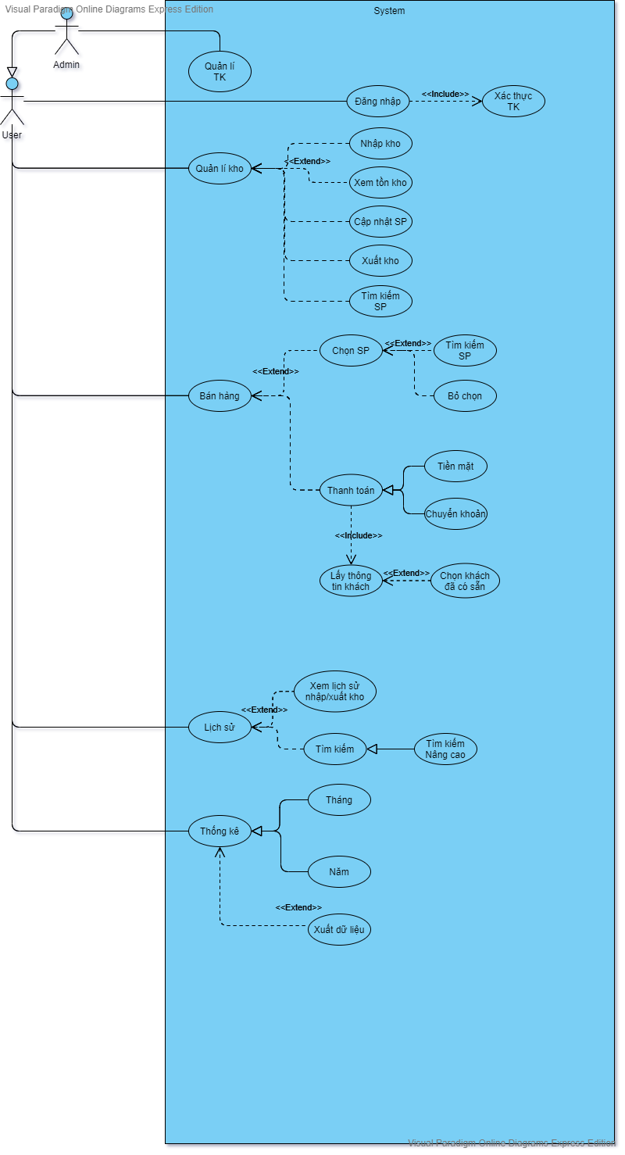
Sơ đổ Use Case:

Slide 7
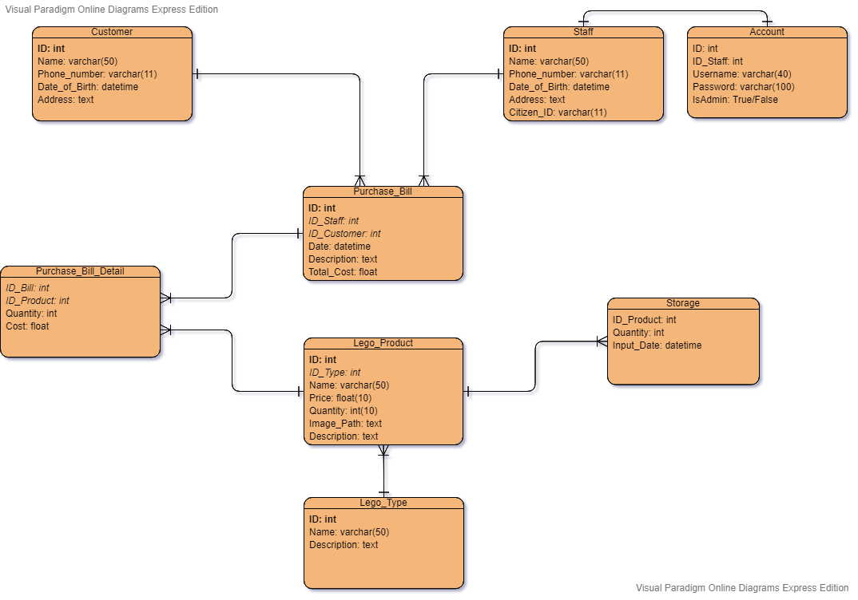
Mô hình Quan hệ Thực thể(CDM):

Slide 8
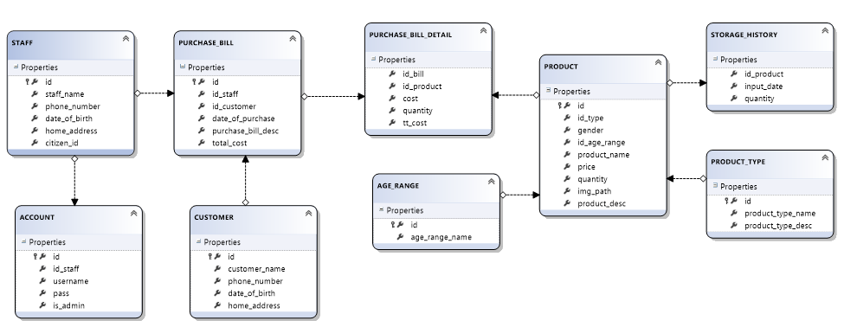
Thiết kế Cơ sở dữ liệu bao gồm các bảng như sau:

Slide 9
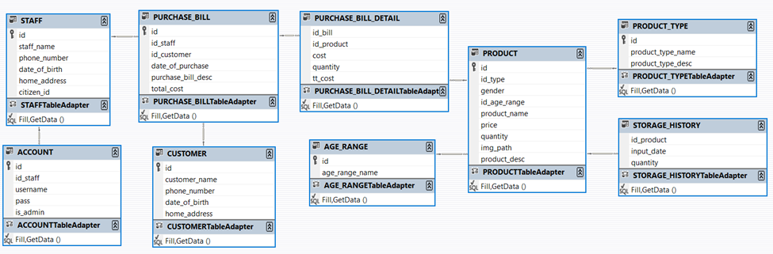

Slide 10
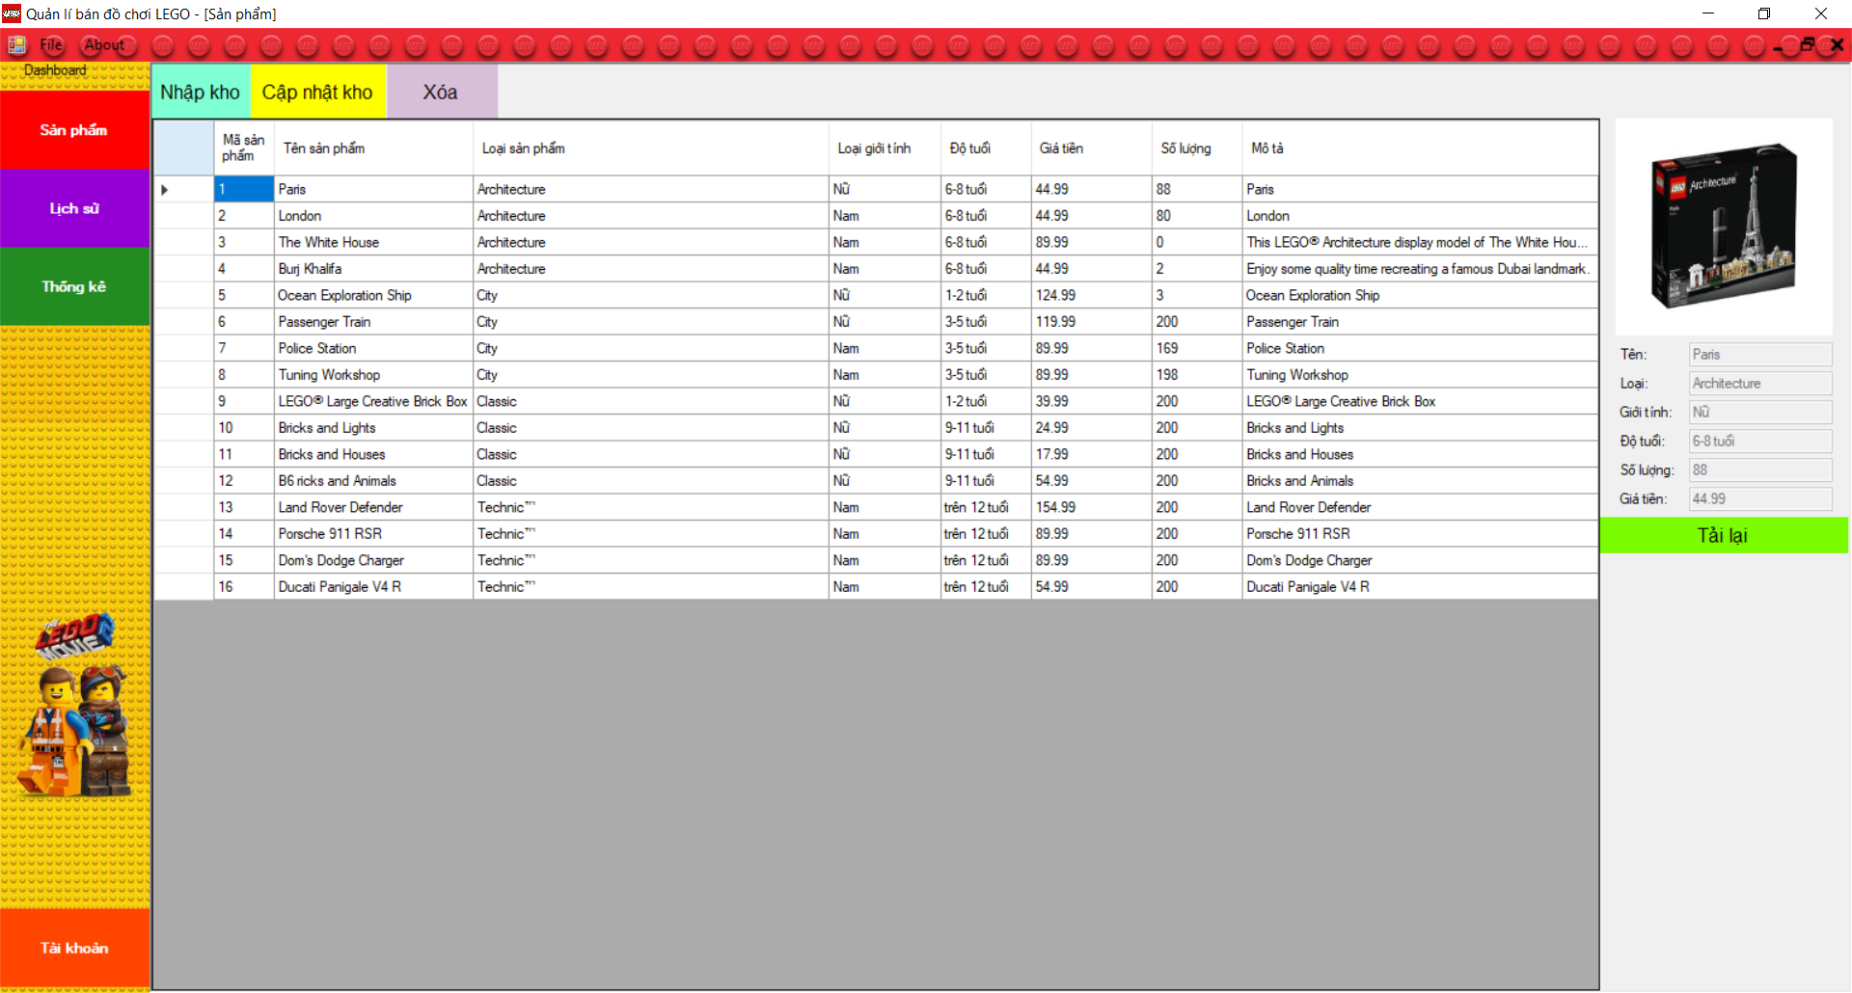
Màn hình chính chức năng
Sản phẩm:

Slide 11
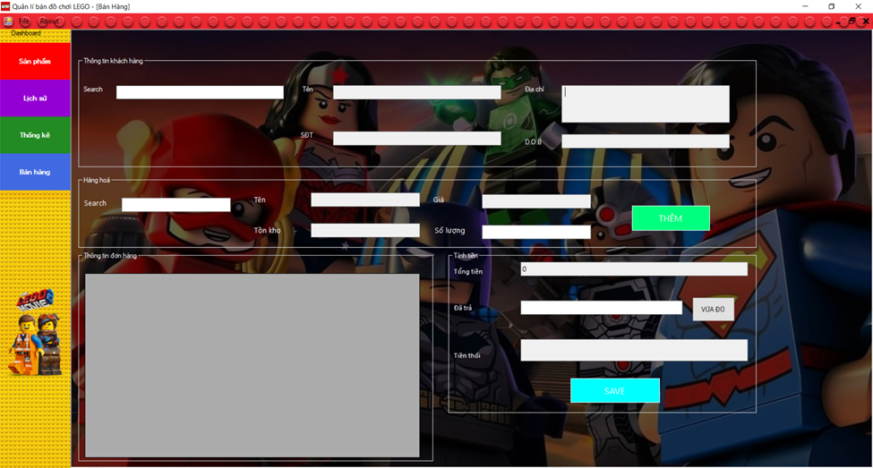
Màn hình chính chức năng
Bán hàng

Slide 12
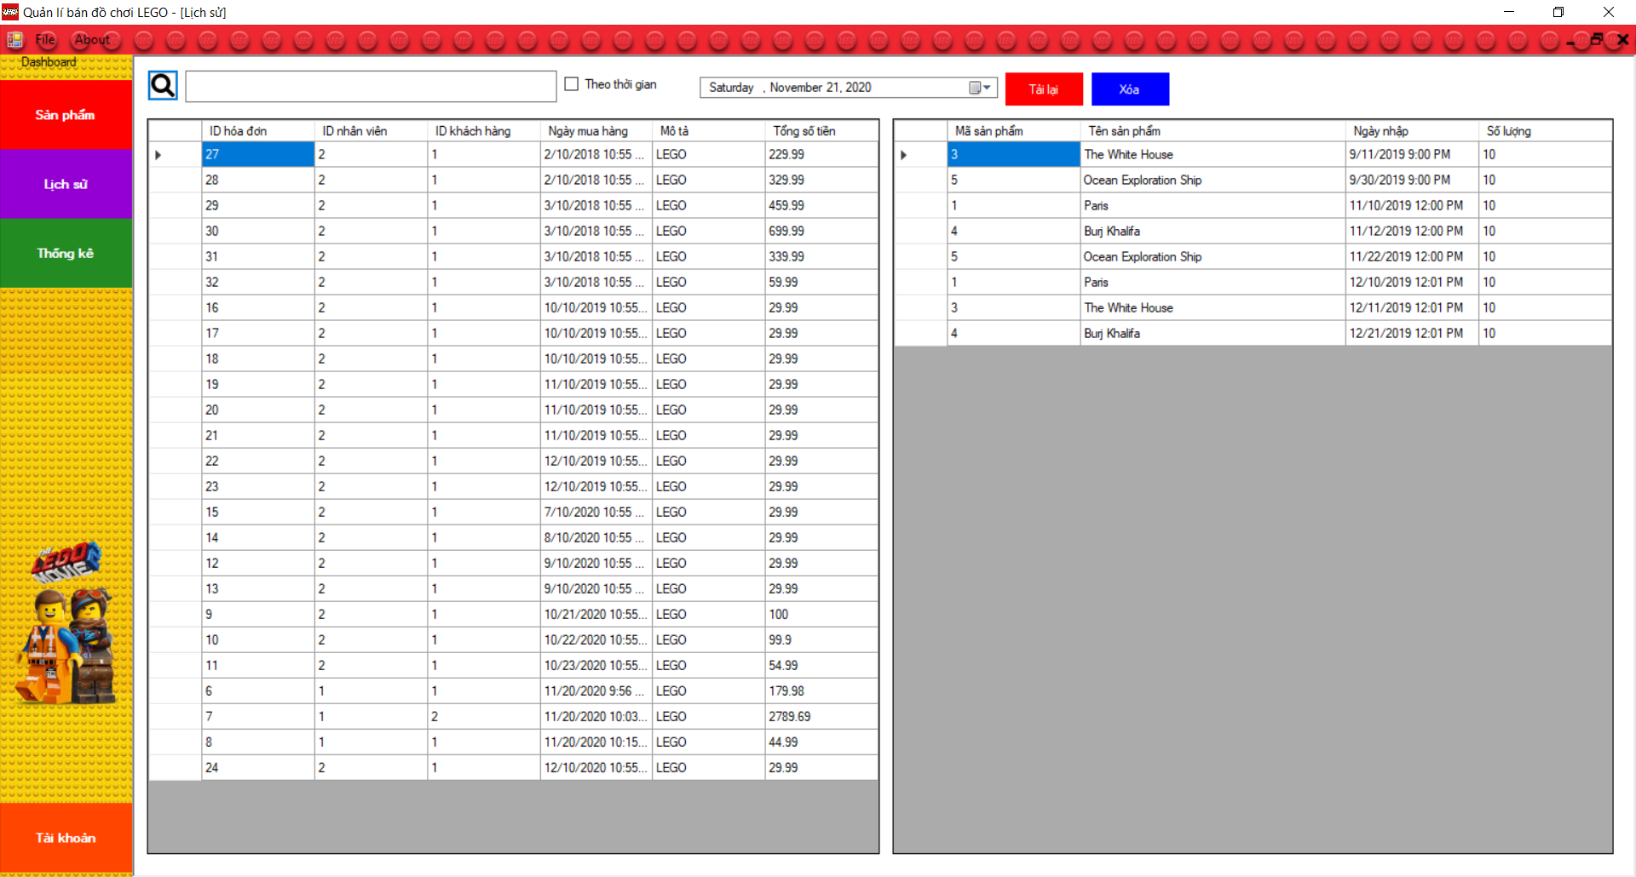
Màn hình chính chức năng
Lịch sử:

Slide 13
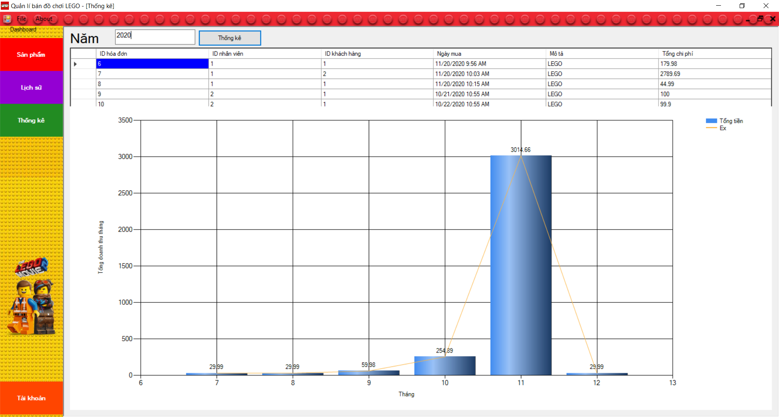
Màn hình chính chức năng
Thống kê:

Slide 14
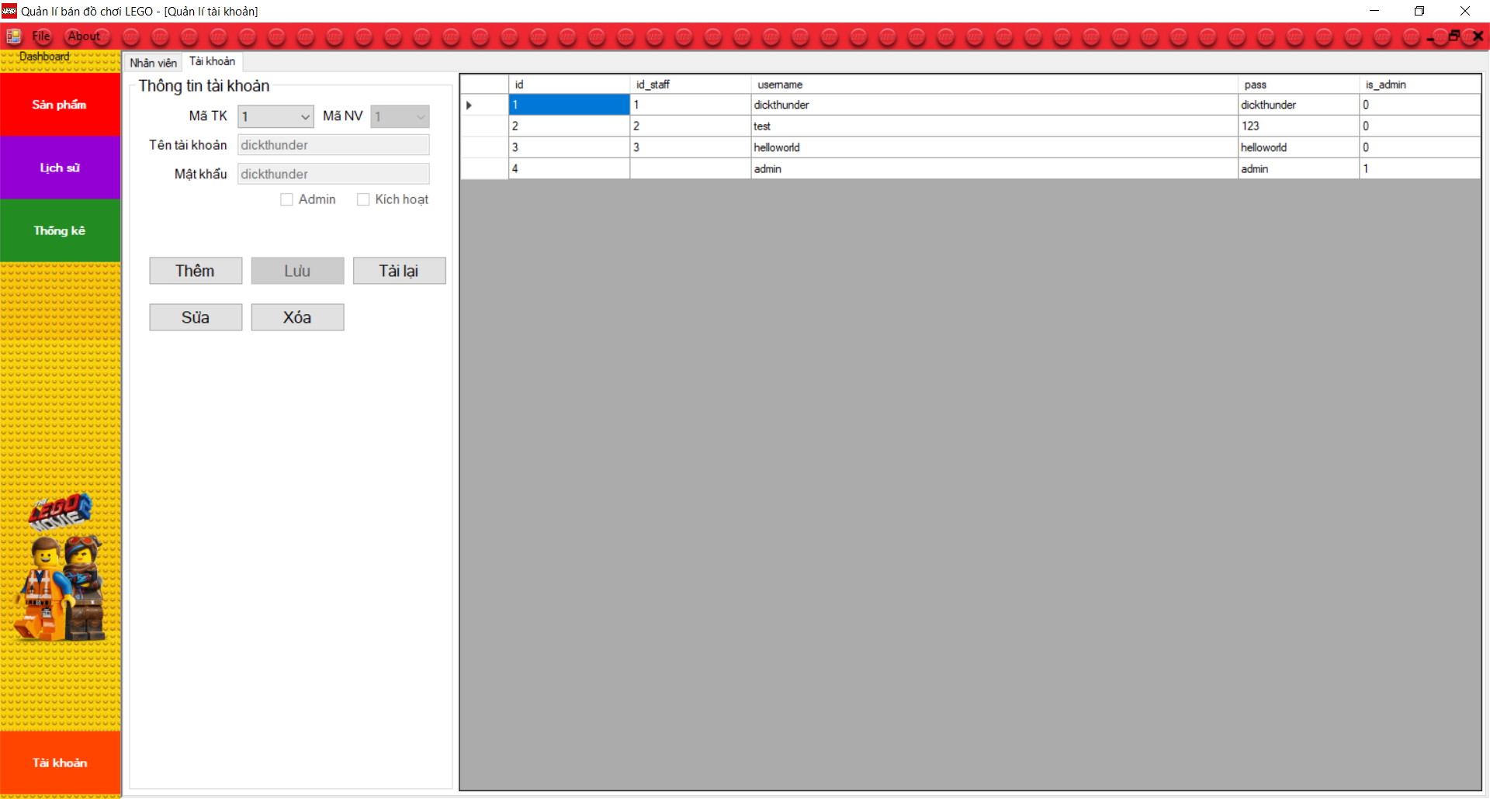
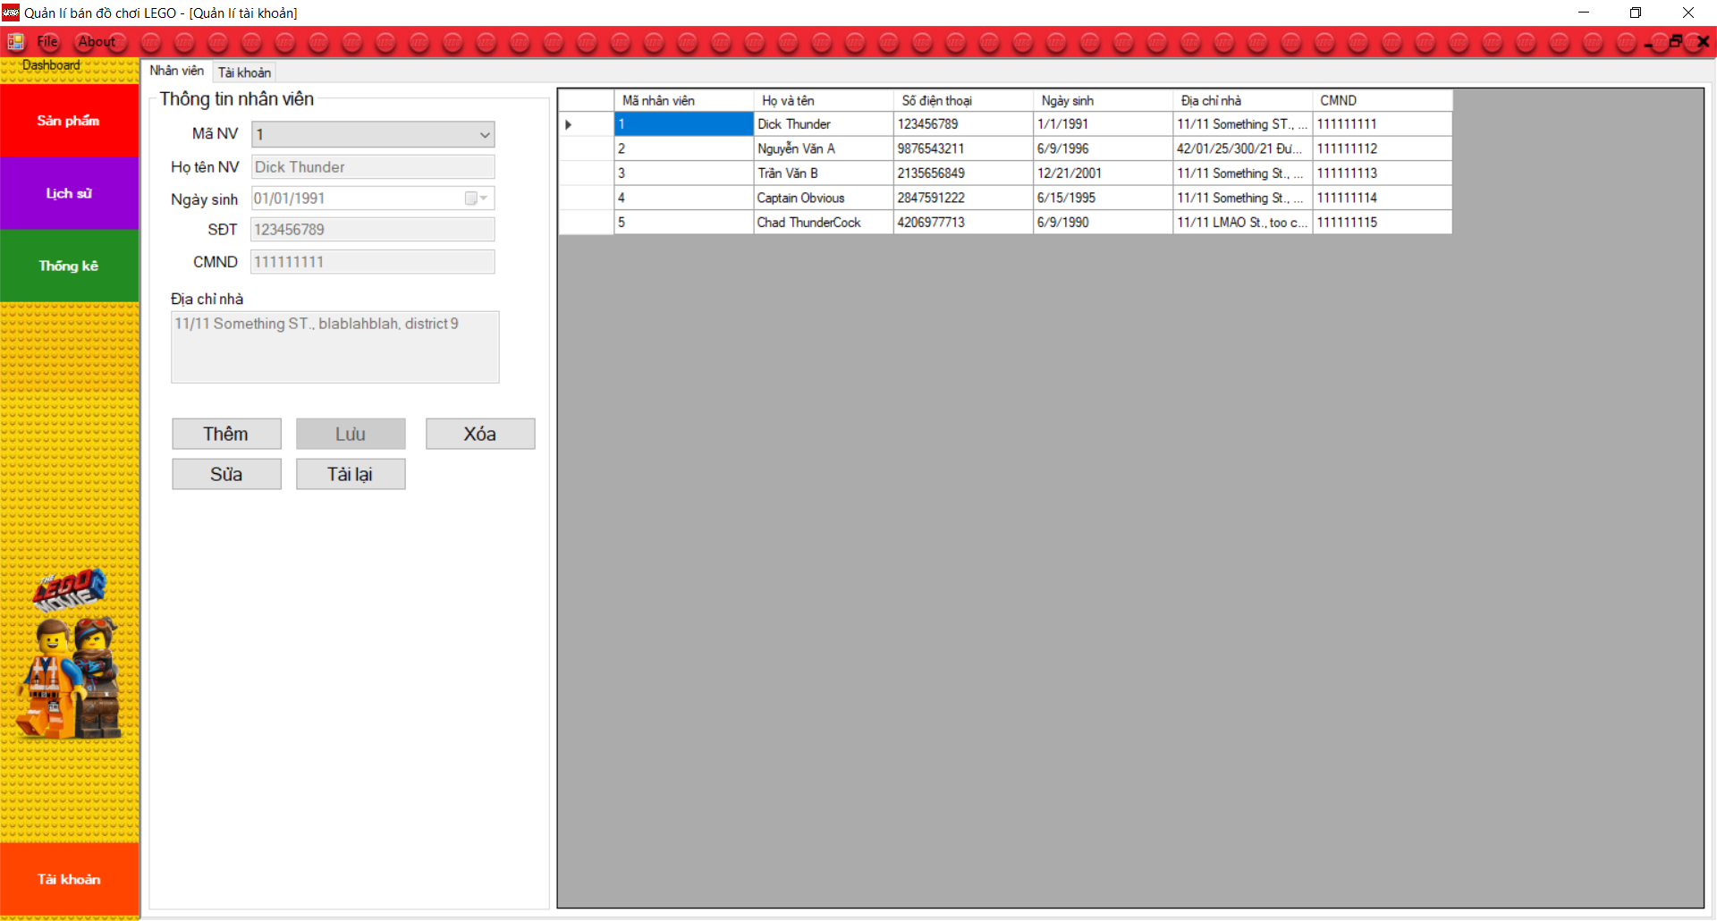
Màn hình chính chức năng
Tài khoản:

Slide 15
Cảm ơn Thầy và các bạn đã lắng nghe

